Slide 1
Co je to odborný zdroj? Jak ho vyhledat? Jak ho citovat?

Slide 2
„Můžete-li poskytnout Wikipedii užitečné informace, udělejte to prosím, ale mějte na mysli, že editace bez věrohodných zdrojů mohou být kterýmkoliv editorem odstraněny.“

Slide 3
Wikipedie chce…
Minimálně 2 zdroje
Nezávislé
Věrohodné, netriviální → odborné
My chceme:
  Min 3 zdroje z odborných pedagogických časopisů
  Plus 2 další zdroje

Slide 4
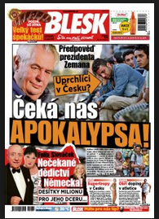
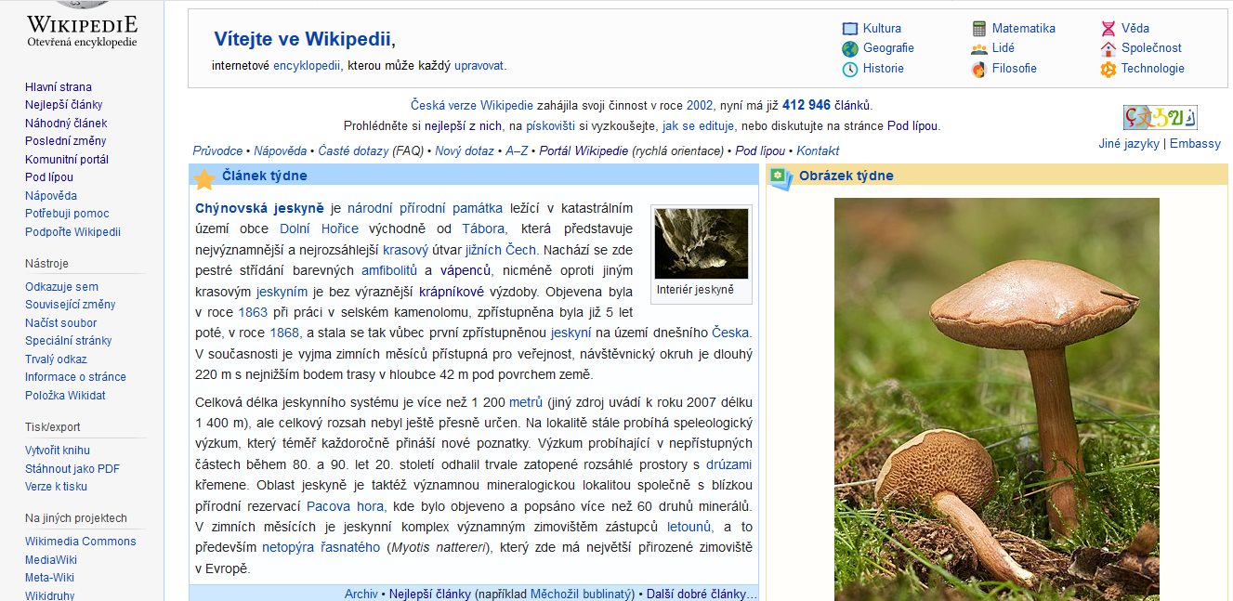
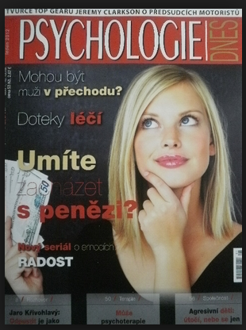
Jak poznám odborný zdroj?

Slide 5
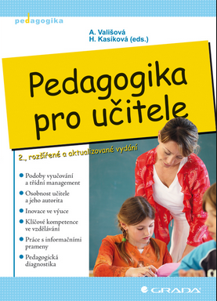
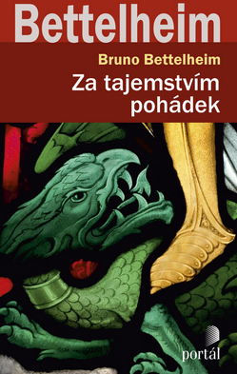
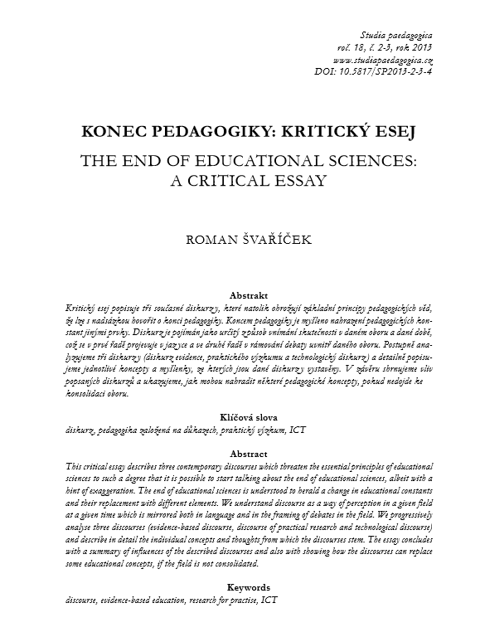
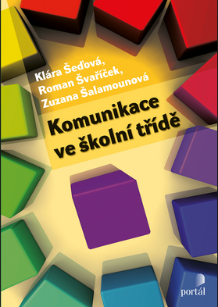

Slide 6
Znaky odborného zdroje
Seznam literatury (odborné články)
Renomovaný odborník / kolektiv odborníků
Odborné nakladatelství:
Munipress, Academia, (Grada, Portál);
Tylor and Francis, Sage, Wiley-Blackwell, Springer, Elsevier, Routledge, Oxford University Press, Cambridge University Press, Palgrave Macmillan

Slide 7
Co třeba staré zdroje?

Slide 8
Co třeba staré zdroje?
- byla napsána nová publikace, která pracuje s aktuálnějšími studiemi?
- posledních 5, max 10 let, záleží na tématu (historická témata – velmi staré prameny) a kontextu (při práci s pouze českými zdroji jsme omezeni na tempo určitého okruhu autorů, který se tématu věnuje)

Slide 9
Které zdroje jsou relevantní…?

Slide 10
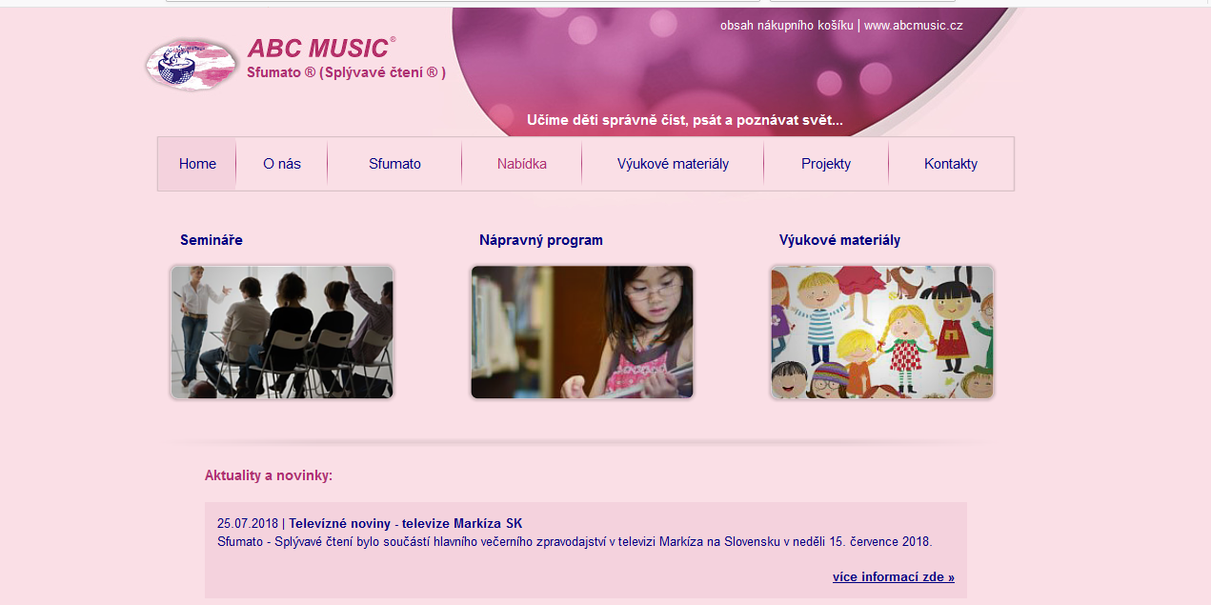
Příklad relevantního zdroje, který zcela nesplňuje charakteristiky odborného zdroje

Slide 11
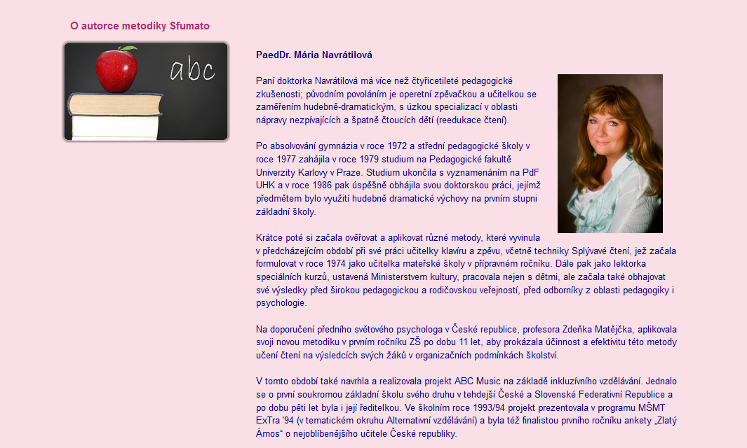

Slide 12
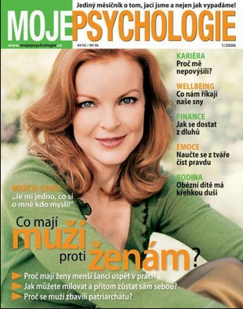
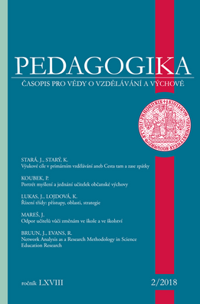
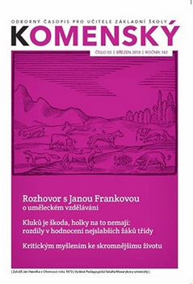
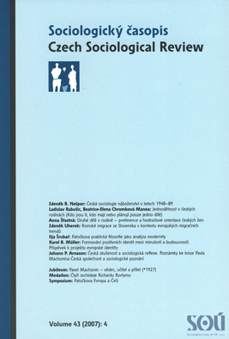
Odborné časopisy?

Slide 13
Odborné časopisy
Původní studie
Recenzní řízení (Peer-reviewed)
Zastoupeny v odborných databázích (SCOPUS, Ebsco, WOS,…)
Impact factor
https://www.nkp.cz/o-knihovne/odborne-cinnosti/oddeleni-periodik/recenzovane-casopisy
Studia paedagogica, Orbis Scholae, Pedagogická orientace, Pedagogika, Pedagogika.sk, E-pedagogium, Lifelong Learning,…
Sociální pedagogika, Sociální práce, Sociologický časopis, Československá psychologie,…

Slide 14
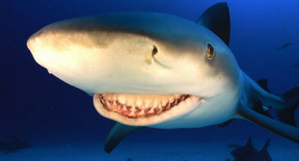
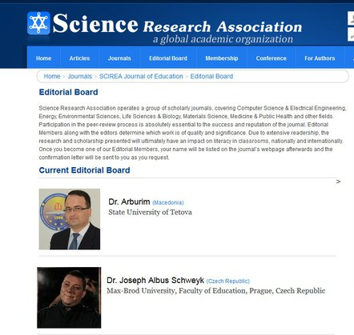
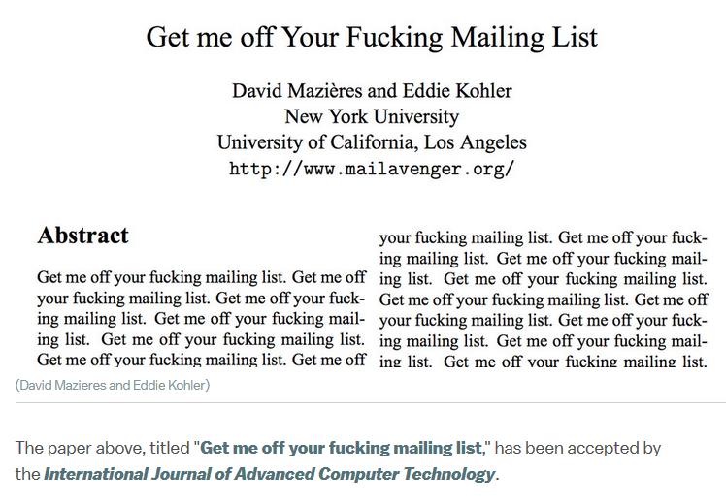
Predátorské časopisy
https://beallslist.weebly.com/

Slide 15
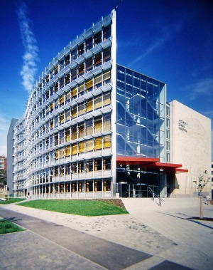
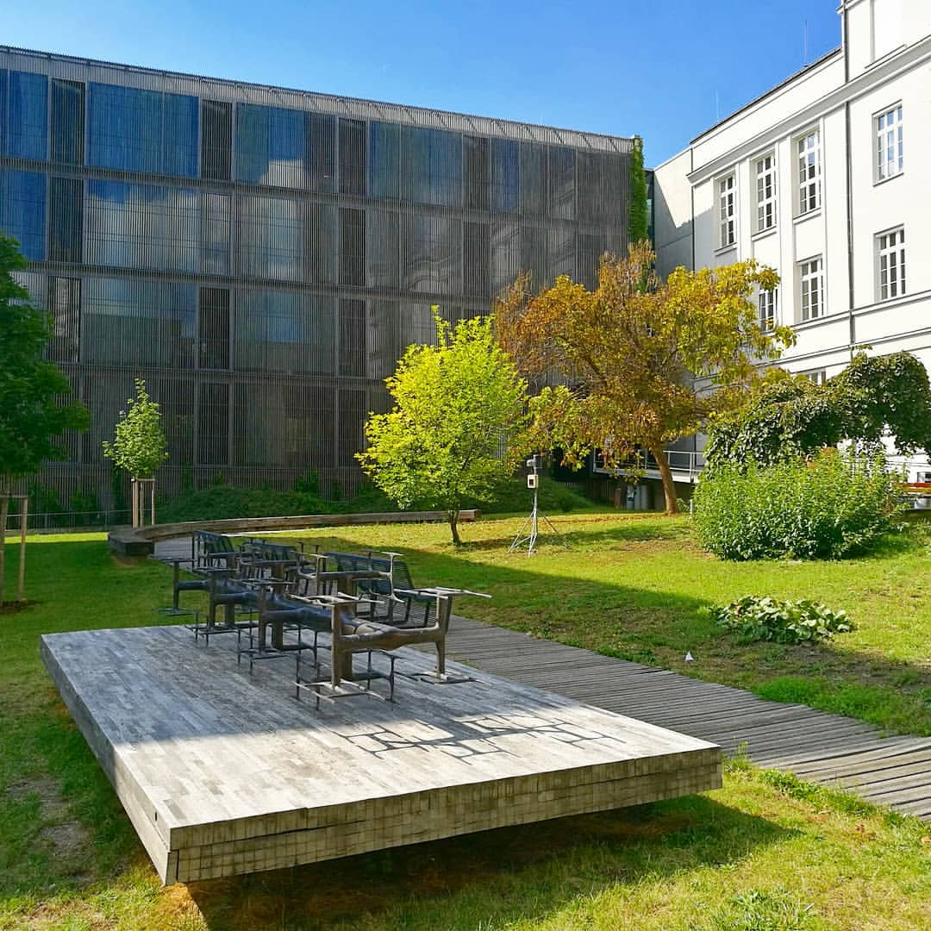
Kde hledat odborné zdroje?
https://aleph.muni.cz/F?RN=888180608

Slide 16
Kde hledat odborné zdroje?
Odborné pedagogické časopisy mají webové stránky ☺ http://www.phil.muni.cz/journals/studia-paedagogica
Různé databáze:
https://ezdroje.muni.cz/ (Ebsco, Jstor, ProQuest, WOS, TaF, Wiley, Springer, Sage, Scopus, Eric)
https://www.scopus.com/
Strategie hledání: metoda sněhové koule

Slide 17
Úkol
Vyhledejte si ke svému heslu 2 odborné články a 1 co nejaktuálnější odbornou publikaci.

Slide 18
Citování…
https://cs.wikipedia.org/wiki/Nuda_ve_%C5%A1kole
Citace v textu
Citace v seznamu literatury (bibliografický údaj)

Slide 19
Citace v textu: Citace / parafráze / plagiát
„Vykrást nápady jednoho člověka je plagiát, vykrást je spoustě lidí je výzkumná práce.“
Felsonův zákon
Klasická citace versus parafráze
Ctrl+C a Ctrl+V?
https://cs.wikipedia.org/wiki/Wikipedie:Pr%C5%AFvodce/Autorsk%C3%A1_pr%C3%A1va
  Nepřiznaný autor
  Uvedený autor, ale je to přepsané slovo od slova (bez uvozovek)
  Close paraphrasing (úplně jiná slova, ale význam a struktura zachovaná)

Slide 20

Citace v seznamu literatury:
Strašák jménem APA
APA manuály:
http://pedagogika.phil.muni.cz/studium/citacni-norma-apa
http://www.phil.muni.cz/journals/index.php/studia-paedagogica/pages/view/citation
https://www.apastyle.org/
https://owl.purdue.edu/owl/research_and_citation/apa_style/apa_formatting_and_style_guide/general_format.html

Slide 21
APA ve zkratce
Kniha (monografie nebo sborník)
Zounek, J., & Šeďová, K. (2009). Učitelé a technologie. Mezi tradičním a moderním pojetím. Brno: Paido.
Kapitola v knize/Příspěvek ve sborníku
Miková, M., & Janík, T. (2007). Pořizování videozáznamu jako metoda sběru dat. In R. Švaříček & K. Šeďová, et al., Kvalitativní výzkum v pedagogických vědách (s. 192–201). Praha: Portál.
Článek v odborném časopise
Šeďová, K. (2012). Žáci se smějí učitelům: Podoby a funkce školního humoru zaměřeného na učitele. Pedagogická orientace, 22(1), 41–65.
Webový dokument
Larsson, E. (Ed.). (2010). Playing reality. Dostupné z http://interactingarts.org/pdf/Playing%20Reality%20(2010).pdf
Zákon
Zákon č. 561/2004 Sb., o předškolním, základním, středním, vyšším odborném a jiném vzdělávání, školský zákon. (2004). Praha: Tiskárna Ministerstva vnitra.
Kurikulární dokument
Rámcový vzdělávací program pro základní vzdělávání – Příloha upravující vzdělávání žáků s lehkým mentálním postižením. (2005). Praha: Výzkumný ústav pedagogický v Praze. Dostupné z http://www.msmt.cz/vzdelavani/skolstvi-v-cr/skolskareforma/ramcove-vzdelavaci-programy

Slide 22
Úkol: práce korektora
Přepište špatně formulované citace správně podle APY.

Slide 23
Děkuju za pozornost ☺

